Slide 1

Curso de Especialização em Ciência de Dados e Big Data
PREDIÇÃO DO PREÇO DE AÇÃO NO MERCADO FINANCEIRO UTILIZANDO REGRESSÃO LINEAR, ARIMA E MLP
Trabalho de Conclusão de Curso
Alison Diego Harka Machado
Turma 2020
Notes:
As 3 técnicas são utilizadas para realizar predições utilizando dados.
Regressão linear = é a verificação da existência de um relacionamento entre duas ou mais variáveis. Por exemplo, dado X e Y, quanto que X explica Y. Para isso, a regressão linear utiliza os pontos de dados para encontrar a melhor reta de
ajuste para modelar essa relação. Nesse trabalho, será aplicado o modelo de Regressão Linear Múltipla, pois serão utilizados mais de uma variável independente para previsão da variável dependente, definidos no método K-Best.
ARIMA = algoritmo matemático que visa captar a autocorrelação entre os valores de série temporal, e com base nesse comportamento realizar previsões futuras.
É uma abreviação de 𝑝 – AR (autorregressão) , 𝑑 – I (integração) , 𝑞 – MA (média móvel).
MLP = são técnicas computacionais que apresentam um modelo matemático inspirado na estrutura neural de organismos inteligentes e que adquirem conhecimento através da experiência.
Redes MLP possuem multiplas camadas de neurônios artificiais.

Slide 2

Contexto e motivação
Oportunidade de Investimento no Mercado Financeiro Brasileiro;
Investimentos em Ações;
As ações estão se tornando mais atrativas aos brasileiros:
Mercado está regulado (exemplos: B3 e CVM);
Negociações são online;
Oscilações da Taxa Selic;
Potencial de retorno financeiro.
Auxílio de tecnologias para análise de dados pode ser um diferencial;
Utilização do Aprendizado de máquina (Machine Learning) como apoio.
Notes:
Inicialmente, destacamos o mercado financeiro brasileiro, que tem se tornado cada vez mais uma oportunidade para quem deseja obter outras fontes de renda.
Desses investimentos, destaca-se as Ações (que são títulos emitidos por empresas que representam uma parte do capital delas).
As ações estão se tornando atrativas aos brasileiros, pois:
Machine Learning = pode ser definido como o estudo de algoritmos de computador que se aprimoram automaticamente por meio da experiência e do uso de dados. Por exemplo, ML pode ser usado para realizar previsões de preços, vendas , detecção de fraudes, sistemas de recomendações, entre outros.

Slide 3
Problema proposto
Qual abordagem, utilizando Machine Learning, apresenta melhor resultado na predição do preço de uma ação, de modo que seja uma ferramenta útil para auxiliar no processo de tomada de decisão na compra ou venda de ações no curto prazo?
Plano de ação (5W):
Por que o problema é importante? | De quem são os dados analisados? | O que será feito? | De onde são os dados (fontes)? | De quando são os dados?
Riscos altos em aplicações financeiras. | Ativos negociados na bolsa de valores – B3. | Elaborar uma ferramenta preditiva que auxilie no processo de tomada de decisão para compra ou venda de ações. | Dados disponibilizados publicamente nos sites: Yahoo Finance; Investing. | Período de análise é: 01.01.2016 a 30.06.2021.
Notes:
Nesse caso, há um problema proposto:

Slide 4

Objetivos
Elaboração de uma estratégia, utilizando modelos de ML, capazes de realizar predições no curto prazo, para auxiliar o investidor no processo de tomada de decisão na compra ou venda de determinada ação.
Buscar dados de diferentes fontes;
Integrar os Datasets e realizar o tratamento dos dados;
Realizar análise e exploração de dados utilizando recursos gráficos em Python;
Aplicar os modelos de Regressão Linear, ARIMA e MLP para realizar predição do preço da ação um dia a frente;
Comparar os resultados de cada modelo.

Slide 5



Ferramentas Utilizadas
Notes:
Python = Linguagem de programação muito explorado para análise dados
Jupyter = Interface gráfica para criação e execução de códigos
Plataforma Anaconda = Distribuição das linguagens de programação Python e R

Slide 6
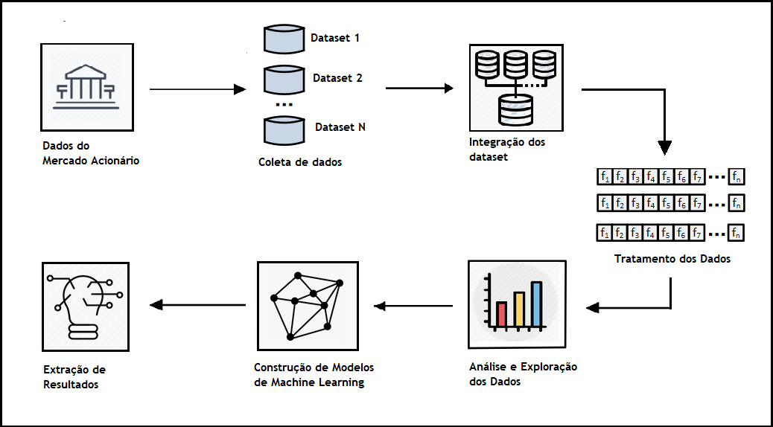
Fluxo de Execução das Etapas

Slide 7



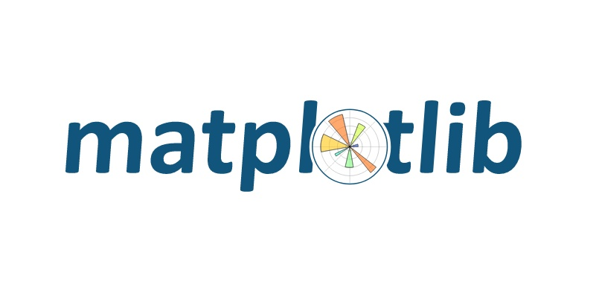
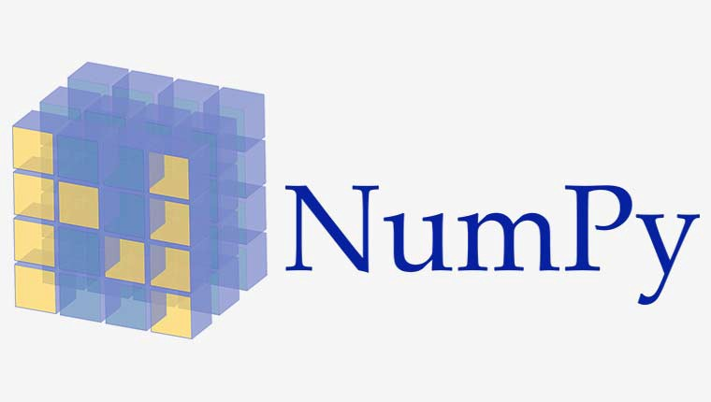

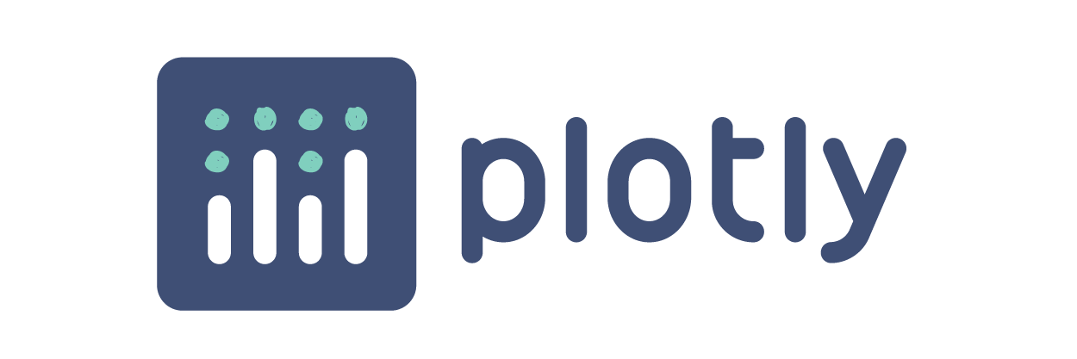

Bibliotecas Utilizadas
Notes:
Pandas = manipulação de dados
NumPy = aplicação de funções matemáticas
scikit-learn = criação de modelos de machine learning. Aplica-se a tarefas de regressão, classificação, Clusterização, Entre outras.

Slide 8
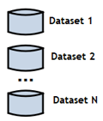
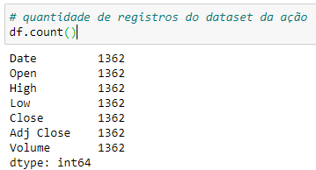
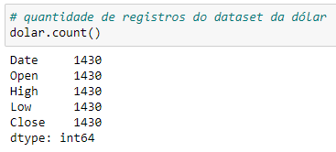
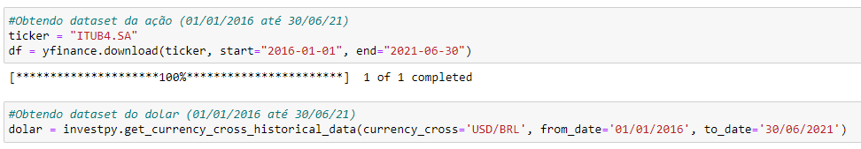
Coleta de dados
Datasets coletados por API:
1) ação ITUB4;
2) Dólar.
Fontes utilizadas:
site Yahoo Finance;
site Investing.com.
Período de análise:
01.01.2016 a 30.06.2021
Quantidade de registros dos Datasets:
Notes:
Mostrar a quantidade de registros de cada Dataset
Mostrar os métodos para extração de dados
Conforme é observado, a QTDE DE REGISTROS do Dataset Ação é de 1362, e do dólar é de 1460.
Essa diferença é devido à ausência de registros na fonte dos dados da ação. Essa ausência poderia ser suprida com preenchimento desses registros utilizando estratégias de oversampling por exemplo , preencher com valores aleatórios ou média de valores, entretanto, optou-se por não modificar o Dataset inserindo valores que possam se diferenciar do comportamento real da ação.
Além disso, com o método de integração a ser explicado mais a frente utilizando inner join, somentes valores que estão presente em ambos dataset serão integrados.

Slide 9
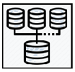

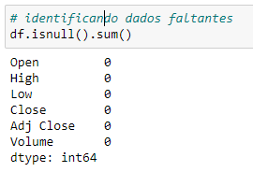

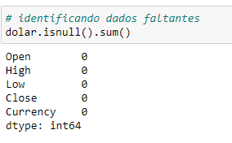

Integração e Tratamento dos dados
Verificação de valores nulos do dataset Ação
Remoção de atributo não utilizado
Currency = Unidade monetária
Verificação de valores nulos do dataset Dólar
Renomeação de atributos do dólar
Notes:
Verificamos as seguintes situações:
verificação dos valores nulos.
remoção do atributo ‘currency’ unidade monetária, pois será utilizada apenas atributos numéricos para predição do preço da ação.
(axis = 1 remove a coluna)

Slide 10

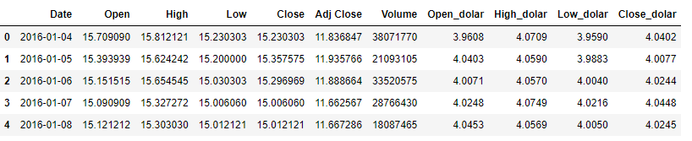

Integração e Tratamento dos dados
Integração dos datasets com o método merge utilizando a operação inner join
Dataset integrado
Deslocamento da coluna “adj close” para cima.
Notes:
Merge (operação Innter Join) = onde há datas iguais, então realiza a junção dos valores.
Outra modificação realizada no dataset foi o deslocamento da coluna "Adj close" para cima, para que os modelos de ML possam desenvolver o aprendizado baseados nas caraterísticas do dia atual, de modo a prever o valor do "Adj close" do dia seguinte. Dessa forma, as características do último registro do dataset (referente ao dia 29/06/21) foi retirado e utilizado ao final para validar o treinamento realizado pelos algoritmos.

Slide 11
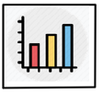
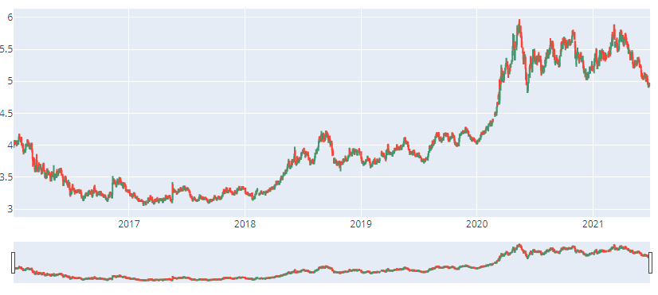
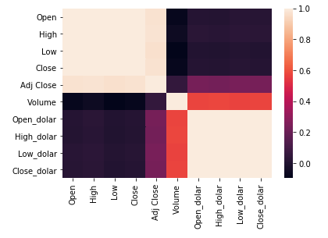
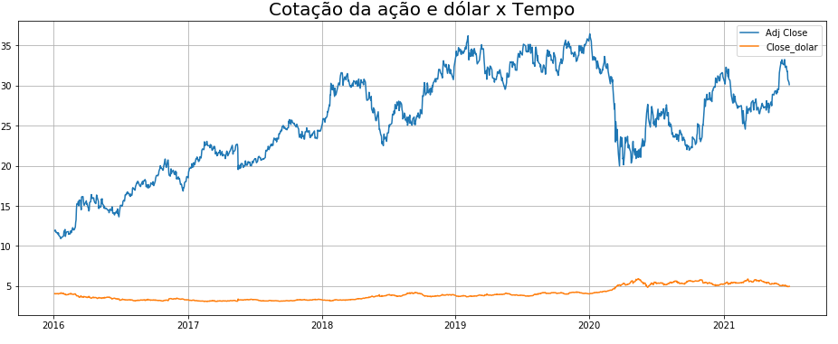
Análise e Exploração dos dados
Gráficos de Candlesticks
Mapa de calor
seaborn
plotly
matplotlib
Notes:
Gráfico candlesticks = costuma ser bastante utilizado pelo fato de apresentar de forma intuitiva as cotações dos ativos.
Mapa de calor = facilita a leitura das correlações entre variáveis, pois representa a escala dos números em cores, onde as áreas mais escuras se referem a fraca relação entre os dados, já as áreas mais claras se referem a relação mais forte dos dados.
gráfico de linha = usado para representar o preço de fechamento da ação e do dólar ao longo do tempo.
No desenvolver dessa etapa, verifiquei que existem muitas possibilidades para análise utilizando essas três bibliotecas, pois permitem facilmente exibir o comportamento dos dados, as tendências de ações e realizar comparações.

Slide 12

Criação dos Modelos de Machine Learning
Solução analisada: Aprendizado Supervisionado
Regressão Linear
ARIMA
MLP
Notes:
Essa solução é devido ao atributo alvo de predição (adj close) da ação ser conhecido, que permite comparar o valor real com o valor a ser predito.
Regressão linear = é uma equação que verifica a existência de um relacionamento entre duas ou mais variáveis. Por exemplo, dado X e Y, quanto que X explica Y. Para isso, a regressão linear utiliza os pontos de dados para encontrar uma reta que melhor se ajusta, e a partir dessa reta é possível prever o próximo valor da relação. Então, foi escolhido Regressão Linear Múltipla, pois serão utilizados mais de uma variável independente para previsão da variável dependente, definidos no método K-Best.
ARIMA = é uma equação que visa captar a autocorrelação entre valores de uma série temporal, e com base nesse comportamento realizar previsões futuras.
É uma abreviação de 𝑝 – AR (autorregressão) , 𝑑 – I (integração) , 𝑞 – MA (média móvel).
MLP (Multilayer Perceptron) = é uma técnica de redes neurais computacionais que apresentam um modelo matemático inspirado na estrutura neural de organismos inteligentes e que adquirem conhecimento através da experiência do uso de dados.
Redes MLP possuem multiplas camadas de neurônios artificiais.

Slide 13
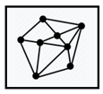
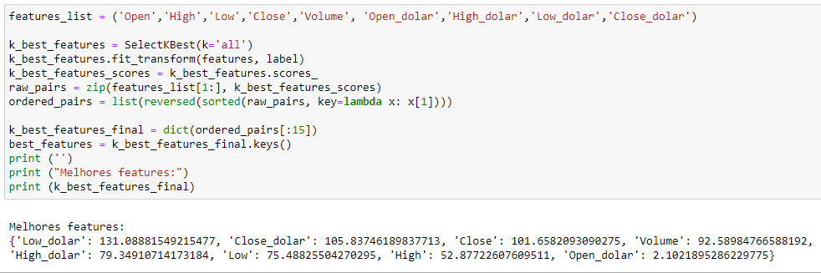

Pré-processamento dos dados
Seleção Features (características)
Normalização dos dados
Notes:
Esta etapa é importa pois permite otimizar o processo de aprendizado dos modelos para produzir bons resultados.
Seleção de features = o objetivo é utilizar atributos mais relevantes para resolução do problema. (utilizando métdo selectKbest e fit_transform da lib sklearn.)
Normalização = objetivo é alterar os valores das colunas numéricas no conjunto de dados para usar uma escala comum, sem distorcer diferenças nos intervalos de valores ou perda de informações. (utilizado os métodos MinMaxScaler(), fit_transform(), e transform () da lib sklearn).

Slide 14
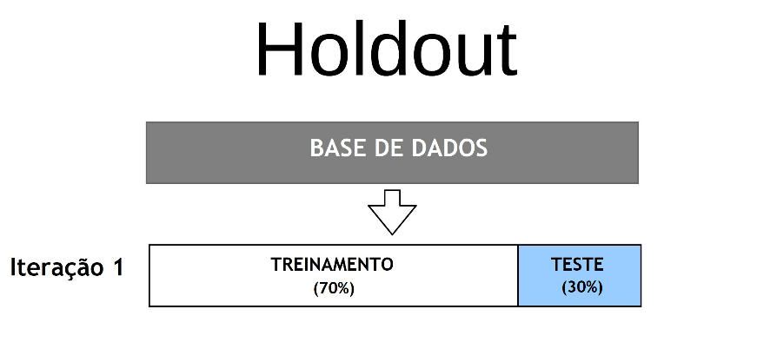
Avaliações dos Modelos
Treinamento com validação cruzada
Métricas de avaliação
Raiz do Erro Quadrático Médio (RMSE)
Coeficiente de Determinação R²
Permite reduzir problemas de overfitting e underfitting.
Notes:
Holdout = é uma técnica que consiste em dividir o conjunto total de dados em dois subconjuntos mutuamente exclusivos, um para treinamento e outro para teste. Esse método pode evitar problemas de Overfitting e Underfitting.
Overfitting = É quando o modelo aprende demais sobre os dados de treino, e não fica adequado quando recebe novos dados.
Underfitting = É quando o modelo não consegue aprender suficientemente sobre os dados, por estar genérico demais.
RMSE = Essa métrica serve para verificar o erro entre o valor real e valor predito. Quanto mais próximo de zero for o valor obtido por esta métrica, melhor é o resultado da predição.
Coeficiente Determinação R² = diz o quanto o modelo está prevendo corretamente com base em duas medidas, geralmente expresso em porcentagem.

Slide 15

Interpretação dos Resultados
Desempenho na avaliação:
Desempenho na validação:
Modelo | Coeficiente de Determinação | RMSE
Regressão linear | 93.66% | 1.03
ARIMA | 97.26% | 0.68
MLP | 93.66% | 1.27
MLP c/ ajustes | 68,68% | 1.67
Melhor resultado na avaliação: ARIMA
Melhor resultado na predição: Regressão linear
Notes:
(*) resultado de uma média de 5 execuções. Já que o redes neurais de múltiplas camadas a cada iteração o peso pode mudar e alterar o resultado.
*** Essa Diferença do RESULTADO da etapa avaliação e validação pode ocorrer devido à dificuldade que o modelo tem em realizar uma predição exata. Inclusive, essa dificuldade já é apresentada na etapa de teste onde há a presença de um erro.
Com esses modelos desenvolvidos, o investidor poderá enriquece-lo com mais informações que subsidiem na tomada de decisão, tais como inclusão de mais fontes de dados, definição de mais features para treino e teste, entre outros.

Slide 16
Interpretação dos Resultados
MODELO | VANTAGENS | DESVANTAGENS
REGRESSÃO LINEAR | Tempo de treinamento foi o mais rápido dos modelos. | Os dados devem ser independentes;
ARIMA | Excelente para tarefas de previsões; Flexível e pode representar inúmeras séries. | Não pode lidar com dados sazonais.
MLP | Processamento é paralelo; Habilidade de aprender por meio de exemplos. | Tempo de treinamento foi o mais demorado; Alto consumo de recurso computacional.
Notes:
Tabela com algumas vantagens e desvantagens de cada modelo desenvolvido.

Slide 17
Muito obrigado!
Curso de Especialização em Ciência de Dados e Big Data

